Slide 1
Thứ ba ngày 21 tháng 9 năm 2021
Tiếng Việt: Bài 2A
Bênh vực kẻ yếu
A. Hoạt động cơ bản:

Slide 2
Khởi động:
Nội dung:
Ca ngợi Dế Mèn có tấm lòng nghĩa hiệp – bênh vực người yếu.

Slide 3
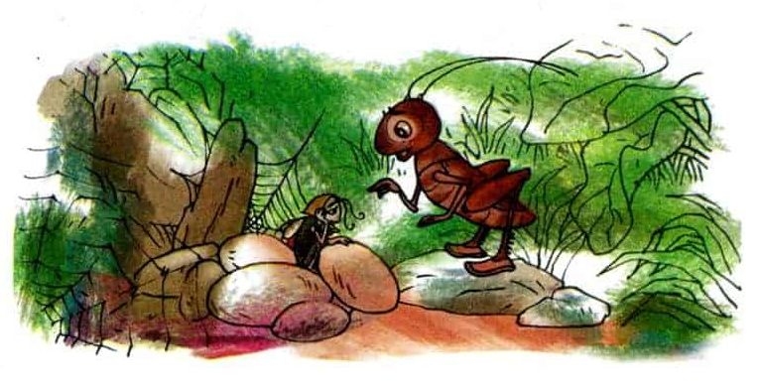
Tóm tắt lại nội dung câu chuyện tuần trước

Slide 4
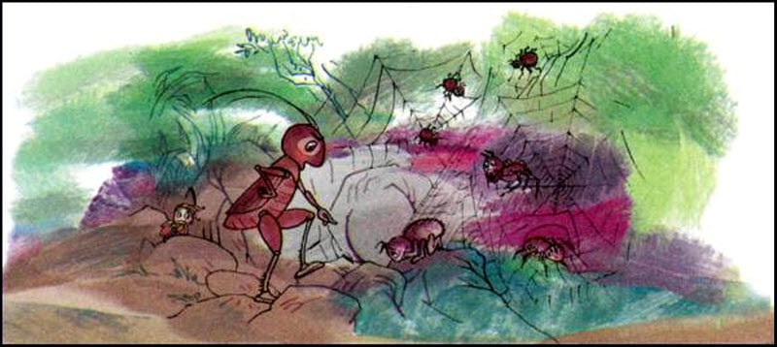
Dế Mèn bênh vực kẻ yếu
(Tiếp theo)

Slide 5
Từ
Nghĩa
Võ sĩ
Người sống bằng nghề võ
Người có sức mạnh và chí khí mạnh mẽ, đi chiến đấu cho một sự nghiệp cao cả.
Tráng sĩ
Chiến sĩ
Người lính, người chiến đấu trong một đội ngũ.
Hiệp sĩ Người có sức mạnh và lòng hào hiệp, sẵn sàng làm việc nghĩa.
Người có sức mạnh và lòng hào hiệp, sẵn sàng làm việc nghĩa.
Hiệp sĩ
Người có sức mạnh, dũng cảm đương đầu với các khó khăn, nguy hiểm.
Dũng sĩ
Người lập được công trạng lớn đối với nhân dân, đất nước.
Anh hùng

Slide 6
1. Luyện đọc

Slide 7
Dế Mèn bênh vực kẻ yếu (Tiếp theo)
Bọn nhện chăng từ bên nọ sang bên kia đường biết bao tơ nhện. Lại thêm sừng sững giữa lối đi một anh nhện gộc. Nhìn vào các khe đá chung quanh, tôi thấy lủng củng những nhện là nhện. Chúng đứng im như đá mà coi vẻ hung dữ. Tôi cất tiếng hỏi lớn:
- Ai đứng chóp bu bọn này? Ra đây ta nói chuyện.
Từ trong hốc đá, một mụ nhện cái cong chân nhảy ra, hai bên có hai nhện vách nhảy kèm. Dáng đây là vị chúa trùm nhà nhện. Nom cũng đanh đá, nặc nô lắm. Tôi quay phắt lưng, phóng càng đạp phanh phách ra oai. Mụ nhện co rúm lại rồi cứ rập đầu xuống đất như cái chày giã gạo. Tôi thét:
- Các người có của ăn của để, béo múp béo míp mà cứ đòi mãi một tí tẹo nợ đã mấy đời rồi. Lại còn kéo bè kéo cánh đánh đập một cô gái yếu ớt như thế này. Thật đáng xấu hổ! Có phá hết các vòng vây đi không?
Bọn nhện sợ hãi, cùng dạ ran. Cả bọn cuống cuồng chạy dọc chạy ngang, phá hết các dây tơ chăng lối. Con đường về tổ Nhà Trò quang hẳn.
Theo Tô Hoài

Slide 8
Dế Mèn bênh vực kẻ yếu (tiếp theo)
Bọn nhện chăng từ bên nọ sang bên kia đường biết bao tơ nhện. Lại thêm sừng sững giữa lối đi một anh nhện gộc. Nhìn vào các khe đá chung quanh, tôi thấy lủng củng những nhện là nhện. Chúng đứng im như đá mà coi vẻ hung dữ.
Tôi cất tiếng hỏi lớn:
- Ai đứng chóp bu bọn này? Ra đây ta nói chuyện.
Từ trong hốc đá, một mụ nhện cái cong chân nhảy ra, hai bên có hai nhện vách nhảy kèm. Dáng đây là vị chúa trùm nhà nhện. Nom cũng đanh đá, nặc nô lắm. Tôi quay phắt lưng, phóng càng đạp phanh phách ra oai. Mụ nhện co rúm lại rồi cứ rập đầu xuống đất như cái chày giã gạo. Tôi thét:
- Các người có của ăn của để, béo múp béo míp mà cứ đòi mãi một tí tẹo nợ đã mấy đời rồi. Lại còn kéo bè kéo cánh đánh đập một cô gái yếu đuối như thế này. Thật đáng xấu hổ! Có phá hết các vòng vây đi không?
Bọn nhện sợ hãi, cùng dạ ran. Cả bọn cuống cuồng chạy dọc chạy ngang, phá hết các dây tơ chăng lối. Con đường về tổ Nhà Trò quang hẳn.

Slide 9
LUYỆN ĐỌC TÌM HIỂU BÀI
- lủng củng
- co rúm
- béo múp béo míp
- xí xoá
- nặc nô...
- Mụ nhện co rúm lại /rồi cứ rập đầu
xuống đất như cái chày giã gạo.
- Chóp bu: đứng đầu, cầm đầu(ý nhạo báng)
- Nặc nô: (đàn bà) hung dữ, táo tợn.
- Có của ăn của để: của cải đủ tiêu dùng còn có dư dật.
-Văn tự: giấy tờ do hai bên thỏa thuận kí kết.

Slide 10
2. Tìm hiểu bài.

Slide 11
2. Tìm hiểu bài.
Trận địa của bọn nhện đáng sợ như thế nào?
Bọn nhện chăng từ bên nọ sang bên kia đường biết bao tơ nhện. Lại thêm sừng sững giữa lối đi một anh nhện gộc. Nhìn vào các khe đá chung quanh, tôi thấy lủng củng những nhện là nhện. Chúng đứng im như đá mà coi vẻ hung dữ.

Slide 12
2. Tìm hiểu bài.
Tôi cất tiếng hỏi lớn:
- Ai đứng chóp bu bọn này? Ra đây ta nói chuyện.
Từ trong hốc đá, một mụ nhện cái cong chân nhảy ra, hai bên có hai nhện vách nhảy kèm. Dáng đây là vị chúa trùm nhà nhện. Nom cũng đanh đá, nặc nô lắm. Tôi quay phắt lưng, phóng càng đạp phanh phách ra oai. Mụ nhện co rúm lại rồi cứ rập đầu xuống đất như cái chày giã gạo.
Chủ động, lời lẽ oai phong, thách thức, đòi nói chuyện với nhện chóp bu.
Xưng hô: bọn mày, ta
Dế Mèn đã làm thế nào để bọn nhện phải sợ?
Hành động tỏ rõ sức mạnh

Slide 13
2. Tìm hiểu bài.
Dế Mèn đã nói như thế nào để bọn nhện nhận ra lẽ phải?
Tôi thét:
- Các người có của ăn của để, béo múp béo míp mà cứ đòi mãi một tí tẹo nợ đã mấy đời rồi. Lại còn kéo bè kéo cánh đánh đập một cô gái yếu đuối như thế này. Thật đáng xấu hổ! Có phá hết các vòng vây đi không?
Bọn nhện sợ hãi, cùng dạ ran. Cả bọn cuống cuồng chạy dọc chạy ngang, phá hết các dây tơ chăng lối. Con đường về tổ Nhà Trò quang hẳn.
Phân tích, so sánh để bọn nhện thấy hành động hèn hạ, không quân tử, đáng xấu hổ của mình
Kết luận, đe dọa

Slide 14
2. Tìm hiểu bài.
Em thấy có thể tặng cho Dế Mèn danh hiệu nào trong số các danh hiệu sau đây: võ sĩ, tráng sĩ, chiến sĩ, hiệp sĩ, dũng sĩ, anh hùng?

Slide 15
Nội dung bài tập đọc là gì?
2. Tìm hiểu bài.
Ca ngợi Dế Mèn có tấm lòng nghĩa hiệp, ghét áp bức, bất công, bênh vực chị Nhà Trò yếu đuối.

Slide 16
3. Luyện đọc lại
( luyện đọc ở nhà.)

Slide 17
Từ trong hốc đá, một mụ nhện cái cong chân nhảy ra, hai bên có hai nhện vách nhảy kèm. Dáng đây là vị chúa trùm nhà nhện. Nom cũng đanh đá, nặc nô lắm. Tôi quay phắt lưng, phóng càng đạp phanh phách ra oai. Mụ nhện co rúm lại rồi cứ rập đầu xuống đất như cái chày giã gạo. Tôi thét :
- Các người có của ăn của để, béo múp béo míp mà cứ đòi mãi một tí tẹo nợ đã mấy đời rồi. Lại còn kéo bè kéo cánh đánh đập một cô gái yếu ớt thế này. Thật đáng xấu hổ ! Có phá hết các vòng vây đi không ?

Slide 18
B. Hoạt động thực hành:
Phân loại từ có tiếng nhân
Nhóm từ có tiếng “nhân” có nghĩa là “người”: nhân dân, công nhân, nhân loại, nhân tài
b. Nhóm từ có tiếng nhân có nghĩa là” lòng thương người”: nhân hậu, nhân ái, nhân đức, nhân từ.

Slide 19
6. Thi tìm nhanh từ ngữ:
Thể hiện lòng nhân hậu, yêu thương đồng loại:
Lòng thương người, lòng nhân ái, lòng vị tha, tình thương mến, yêu quý, xót thương, đau xót, tha thứ, thông cảm, đồng cảm...
b. Trái nghĩa với nhân hậu hoặc yêu thương
Hung ác, nanh ác, tàn ác, tàn bạo, cay độc, ác nghiệt, hung dữ, dữ tợn, dữ dằn...

Slide 20
Về đọc bài và chuẩn bị bài sau.

Slide 21
TIẾT HỌC KẾT THÚC.
CHÚC CÁC EM CHĂM NGOAN, HỌC GIỎI.
CHÚC CÁC EM CHĂM NGOAN HỌC GIỎI

